Slide 1




新唐 32-bit Cortex-M0
NUC123 BSP介绍

Slide 2
议题
BSP的特点
UART函数的使用方法
GPIO函数介绍
USB示例

Slide 3
特点
库函数极少，基本上就init函数和EnableInt函数
提供大量的INLINE函数
  代码量大幅减少
不再提供bit field的寄存器定义
  每个bit都定义了宏
  按比特访问寄存器使代码量膨胀太多

Slide 4
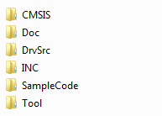
目录结构(1)
CMSIS：寄存器和bit定义
Doc： CHM帮助文件
DrvSrc：库函数源代码
INC：头文件，INLINE函数
SampleCode：示例代码
Tool：PLL计算工具

Slide 5
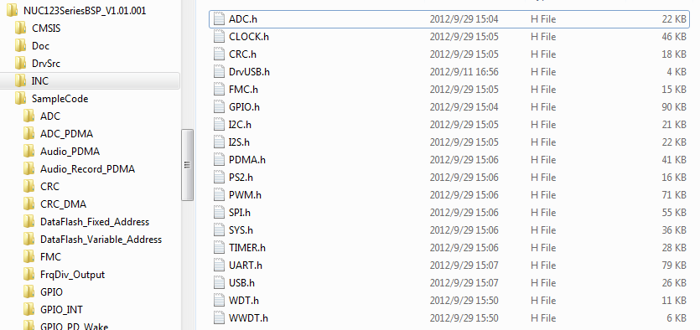
目录结构(2)

Slide 6
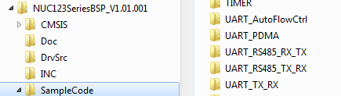
UART例程(1)
UART提供了自动流控、使用PDMA收发、RS485和TX/RX等多个例程

Slide 7
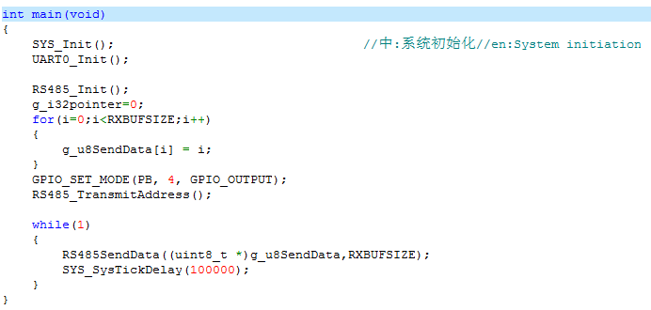
UART例程(2)
以RS485为例说明UART 函数的使用方
RS485有3种模式：AAD、NMM、AUD
  Auto Address Detection Operation Mode
  Normal Multidrop Operation Mode

Slide 8
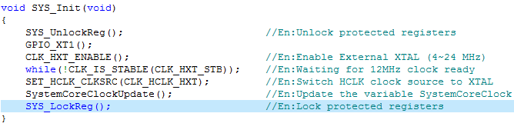
UART例程(3)
解锁
GPIO脚用作外部晶振引脚
使能外部晶振
等待外部晶振稳定
系统时钟选择外部晶振
这个函数可能以后会用到，目前没有用
加锁

Slide 9
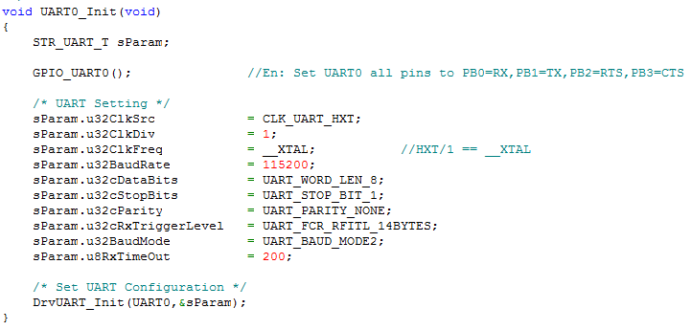
UART例程(4)
如果接收到的数据个数没有达到接收FIFO阙值的设定，超时之后，仍然可以收走
选择时钟源
时钟除频
UART工作频率，时钟源/时钟除频
UART特性设置
接收FIFO阙值和接收超时设定

Slide 10
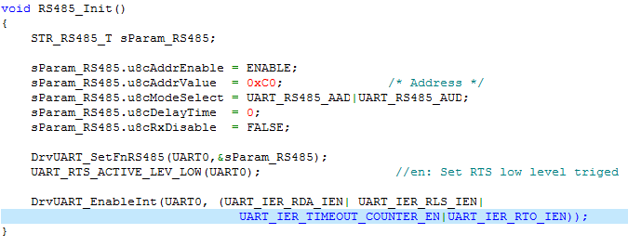
UART例程(5)
使能RS485地址检测功能
设定检测或者发送的地址
使能自动方向切换和自动地址检测功能
发送延迟
使能接收数据功能
RTS接RS485 tranceiver方向脚, low为发送
使能中断，检测到地址时会发生RLS中断

Slide 11
UART例程(6)
发送地址
发送数据

Slide 12
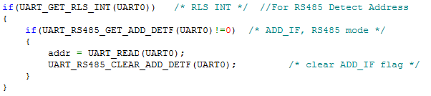
UART例程(7)
接收到地址
数据接收和普通UART相同

Slide 13
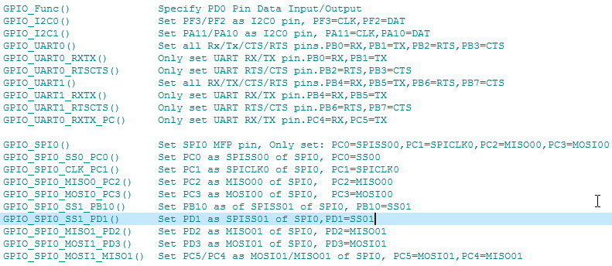
GPIO函数
所有复用的IO脚都定义了GPIO inline函数来切换非IO功能
GPIO脚用作I2C0功能，默认用的哪些脚，在函数说明中有介绍
SPI0的SS0脚使用PC0

Slide 14
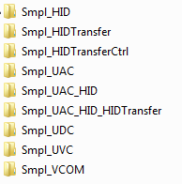
USB函数
USB比较复杂，所以示例代码都是使用库函数的方式

Slide 15
8个端点的示例代码
Smpl_UAC_HID_HIDTransfer
  UAC + HID Transer + HID Mouse + HID Keyboard
USB_EP_T EP[8];
UsbCfg
UsbUsb
UsbStdReq
UsbStdReq_StatusOut
UsbClassReq

Slide 16
ACK函数
Ctrl Pipe
  DrvUSB_UsbInAck/UsbOutAck
声卡
  UsbIsoInAck/UsbIsoOutAck
鼠标
  UsbMouseInAck
键盘
  UsbKeyboardInAck
HID transfer
  UsbIntInAck/UsbIntOutAck

Slide 17
宏定义
每个EP需要配置
  USBD_EP_STOP_TRANSACT(EP0);/* Clear EP0 CTRL IN Ready Flag */
  USBD_EP_SET_BUF(EP0, BUF_CTRL);/* Buffer for EP0 */
  USBD_EP_ASSIGN_CFG(EP0, CFG0_SETTING); /* EP0 ==> control IN end point, address 0 */
  USBD_SET_SETUPBUF(BUF_SETUP);/* Buffer for setup packet */
触发端点收发
  USBD_EP_SET_PAYLOAD_LEN(EP4, 5);

Slide 18
收/发函数
配置端点
  EP[1].buffer = RcvCommand;
  EP[1].size = UsbDev.Setup.wLength;
  EP[1].ep_size = MAX_PACKET_SIZE0;
  EP[1].direction = DATA_OUT;
  EP[1].param = &UsbDev;
  EP[1].callback = UsbStdReq_StatusIN;
DrvUSB_Transact(EP1, &EP[1]);

Slide 19
8个端点vs兼容
static __INLINE void USBD_EP_SET_BUF(uint8_t ep, uint32_t offset)
{
if(ep <= EP5)
USBD->EP[(ep)].BUFSEG = (offset);
else
USBD->EP_NEW[(ep)].BUFSEG = (offset);
}

